Slide 1

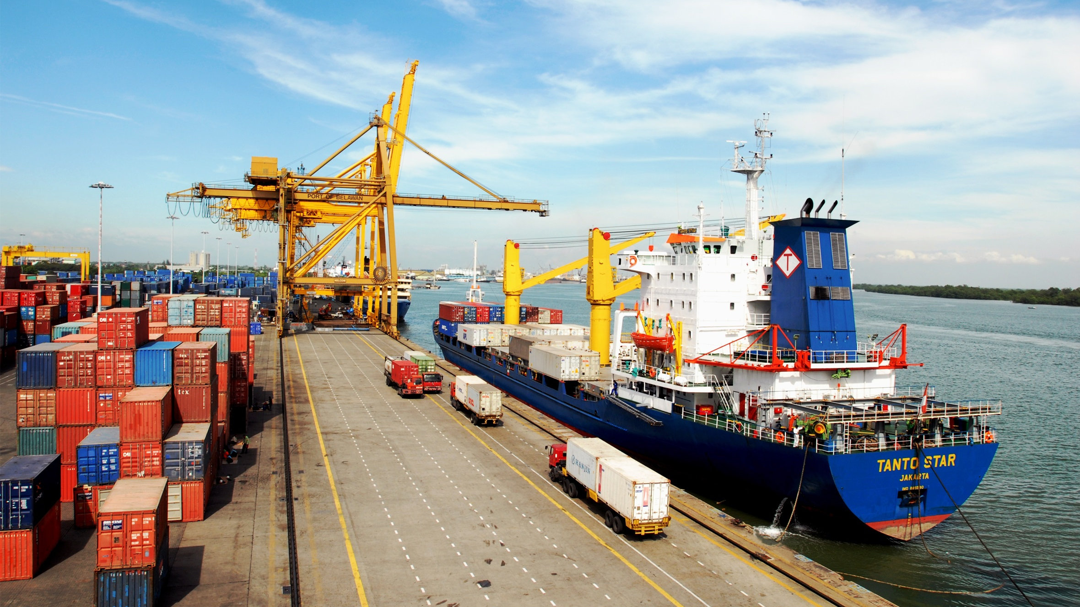

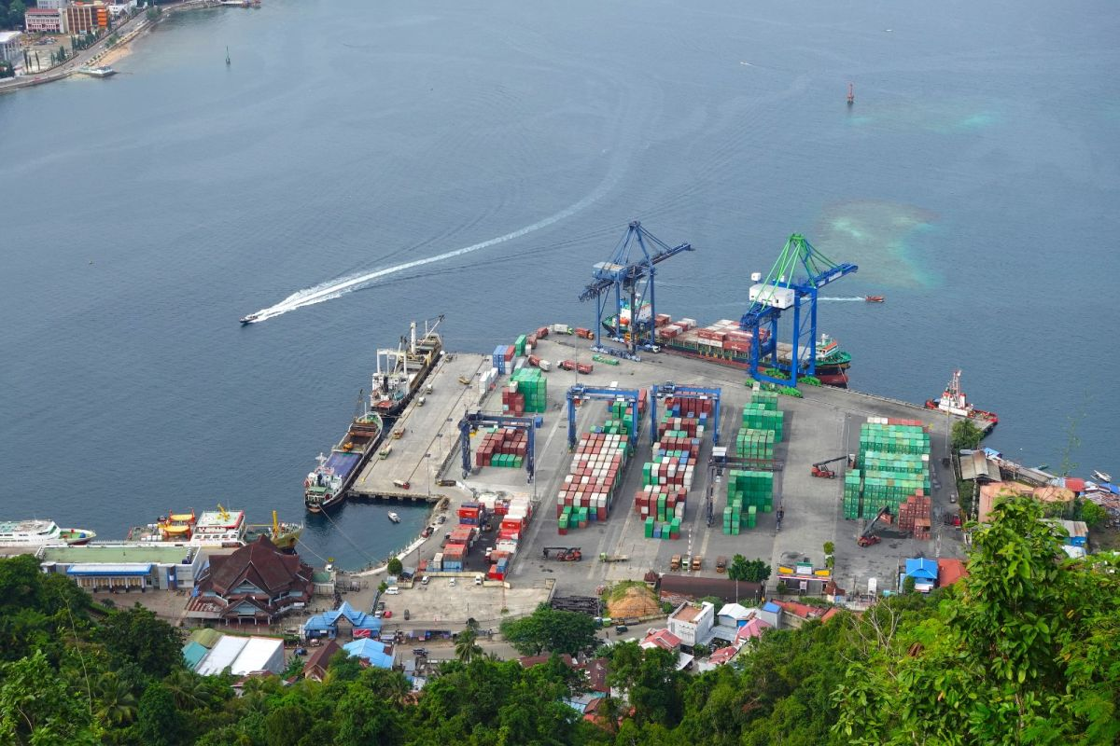

PERKEMBANGAN TRANSPORTASI
PROVINSI PAPUA, PAPUA SELATAN, PAPUA TENGAH, DAN PAPUA PEGUNUNGAN
September 2026
Jayapura, 02 November 2026
Notes:
Bapak/Ibu, dan sahabat data yang kami hormati.
Berikutnya akan dibahas perkembangan transportasi Provinsi Papua, Papua Selatan, Papua Tengah, dan Papua Pegunungan bulan September 2026,
yang terdiri dari data Transportasi Laut dan Udara,
Data transportasi ini, untuk melihat pergerakan orang dan barang yang keluar masuk ke Provinsi Papua, Papua Selatan, Papua Tengah, dan Papua Pegunungan

Slide 2

DATA TRANSPORTASI
TRANSPORTASI LAUT
TRANSPORTASI UDARA
Sumber Data : PT Pelabuhan Indonesia (Pelindo), Unit Penyelenggara Pelabuhan (UPP) Kementerian Perhubungan
Pengumpulan Data : Kompilasi data Administrasi
Cakupan : Papua (5 Pelabuhan); Papua Selatan
(5 Pelabuhan); Papua Tengah (2 Pelabuhan); Papua Pegunungan ( 0 Pelabuhan)
Sumber Data : PT Angkasapura dan Unit Penyelenggara Bandar Udara (UPBU)
Pengumpulan Data : Kompilasi data Administrasi
Cakupan : Papua (5 Bandara); Papua Selatan (9 Bandara); Papua Tengah (9 Bandara); Papua Pegunungan ( 5 Bandara)
2
Notes:
Pada Slide ini, sumber data dan cakupan wilayah untuk statistik transportasi laut dan udara di Papua dan Papua Daerah Otonomi Baru adalah sebagai berikut:
Untuk Transportasi Laut, data diperoleh dari PT Pelabuhan Indonesia (Pelindo) dan Unit Penyelenggara Pelabuhan (UPP) di bawah Kementerian Perhubungan, melalui kompilasi data administrasi pelabuhan. Adapun cakupan data mencakup Papua (dengan 5 pelabuhan), Papua Selatan (5 pelabuhan), Papua Tengah (2 pelabuhan), dan Papua Pegunungan (0 pelabuhan).
Sementara itu, Transportasi Udara memanfaatkan sumber data dari PT Angkasa Pura serta Unit Penyelenggara Bandar Udara (UPBU), juga melalui kompilasi data administrasi bandar udara. Cakupan datanya meliputi Papua (5 bandara), Papua Selatan (9 bandara), Papua Tengah (9 bandara), serta Papua Pegunungan (5 bandara).
Dengan demikian, data yang tersaji pada sisi laut dan udara merefleksikan kondisi aktual transportasi di seluruh Provinsi Papua hasil kerja sama dengan lembaga terkait, sehingga diharapkan mampu memberikan gambaran yang akurat mengenai dinamika pergerakan penumpang maupun barang masing-masing wilayah provinsi daerah otonomi baru.

Slide 3
JUDUL
PERKEMBANGAN TRANSPORTASI LAUT
Kondisi September 2026
Notes:
Pada bulan September 2026, sektor transportasi laut di wilayah Papua, Papua Selatan, dan Papua Tengah memperlihatkan dinamika yang cukup beragam, baik dari sisi pergerakan penumpang maupun arus barang.
Pada bulan September 2026, jumlah penumpang berangkat di Provinsi Papua tercatat 17 ribu 702 orang, sedangkan penumpang datang tercatat sebanyak 18 ribu 543 orang.
Di Provinsi Papua Selatan, jumlah penumpang berangkat tercatat 2 ribu 411 orang, sementara penumpang datang sebanyak 2 ribu 638 orang.
Adapun di Provinsi Papua Tengah, jumlah penumpang berangkat tercatat 7 ribu 995 orang dan penumpang datang mencapai 9 ribu 867 orang.
Sementara itu, dari sisi arus muat dan bongkar barang, Provinsi Papua mencatat 25 ribu 111,00 ton muat barang dan 113 ribu 465,10 ton bongkar barang.
Di Papua Selatan, jumlah muat barang mencapai 62 ribu 852,00 ton, sementara bongkar barang tercatat 115 ribu 42,90 ton.
Adapun di Papua Tengah, muat barang berada di angka 48 ribu 764,60 ton dan bongkar barang mencapai 229 ribu 513,50 ton.
Secara umum, pada September 2026 pergerakan transportasi laut menunjukkan dinamika yang bervariasi antarprovinsi. Jumlah penumpang datang tercatat lebih tinggi dibandingkan penumpang berangkat di seluruh provinsi, sementara di Papua Tengah penumpang berangkat lebih tinggi. Dari sisi logistik, volume bongkar barang masih lebih besar dibandingkan muat barang di seluruh provinsi, terutama di Papua dan Papua Tengah, yang mencerminkan tingginya arus distribusi barang ke wilayah tersebut.

Slide 4
PERKEMBANGAN TRANSPORTASI UDARA
Kondisi September 2026
4
4
Notes:
Pada bulan September 2026, transportasi udara di wilayah Papua, Papua Selatan, Papua Tengah, dan Papua Pegunungan menunjukkan dinamika yang cukup beragam, baik dari sisi pergerakan penumpang maupun arus barang.
Jumlah penumpang berangkat di Provinsi Papua tercatat sebanyak 60 ribu 737 orang, sementara penumpang datang mencapai 61 ribu 251 orang.
Di Papua Selatan, jumlah penumpang berangkat tercatat 17 ribu 966 orang dan penumpang datang sebanyak 18 ribu 139 orang.
Selanjutnya, di Papua Tengah, penumpang berangkat mencapai 44 ribu 43 orang, sedangkan penumpang datang tercatat 43 ribu 764 orang.
Adapun di Papua Pegunungan, jumlah penumpang berangkat sebanyak 13 ribu 637 orang dan penumpang datang mencapai 13 ribu 627 orang.
Dari sisi kargo udara, volume muat barang terbesar tercatat di Provinsi Papua sebesar 7 ribu 567,83 ton,
diikuti Papua Tengah sebesar 2 ribu 868,66 ton, Papua Pegunungan sebanyak 661,84 ton, dan Papua Selatan sebesar 453,84 ton.
Sementara itu, untuk bongkar barang, volume terbesar tercatat di Papua Pegunungan sebesar 7 ribu 374,32 ton,
disusul Papua Tengah sebanyak 2 ribu 150,90 ton, Papua sebesar seribu 79,29 ton, dan Papua Selatan sebesar 215,72 ton.
Secara umum, transportasi udara pada September 2026 menunjukkan bahwa jumlah penumpang datang lebih tinggi dibandingkan penumpang berangkat di Provinsi Papua, Papua Selatan, dan Papua Pegunungan, sementara di Papua Tengah penumpang berangkat lebih tinggi. Dari sisi logistik, Papua dan Papua Tengah mendominasi volume muat barang, sementara Papua Pegunungan mencatat volume bongkar barang tertinggi, yang mencerminkan tingginya kebutuhan distribusi logistik melalui jalur udara.

